Slide 1

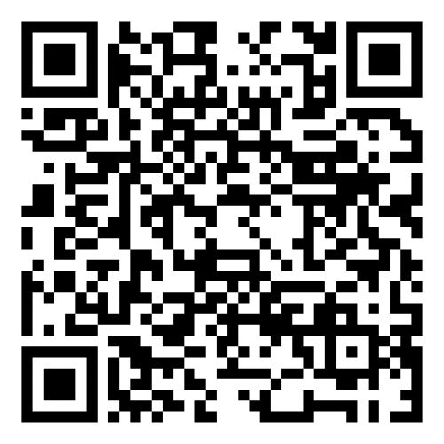
Cast your burdens
Dit lied is beschikbaar in het Engels.
Luister het lied op onze website en download de tekst en akkoorden.
Author: unknown

Slide 2

Cast your burdens unto Jesus,
for He cares for you.
Engels
Vers 1
Werp je lasten op Jezus,
want Hij zorgt voor je.

Slide 3
Cast your burdens unto Jesus,
for He cares for you.
Engels
Vers 1
Werp je lasten op Jezus,
want Hij zorgt voor je.

Slide 4
Higher higher,
higher higher higher.
Engels
Refrein
Hoger hoger, hoger hoger, hoger.

Slide 5
Higher, higher,
lift Jesus higher!
Engels
Refrein
Hoger hoger, verhoog Jezus!

Slide 6
Cast your burdens unto Jesus,
for He cares for you.
Engels
Vers 1
Werp je lasten op Jezus,
want Hij zorgt voor je.

Slide 7
Cast your burdens unto Jesus,
for He cares for you.
Engels
Vers 1
Werp je lasten op Jezus,
want Hij zorgt voor je.

Slide 8
Lower, lower,
lower, lower, lower.
Engels
Refrein
Lager, lager, lager, lager, lager.

Slide 9
Lower, lower,
stamp satan lower.
Engels
Refrein
Lager, lager, trap satan omlaag.

Slide 10
Cast your burdens unto Jesus,
for He cares for you.
Engels
Vers 1
Werp je lasten op Jezus,
want Hij zorgt voor je.

Slide 11
Cast your burdens unto Jesus,
for He cares for you.
Engels
Vers 1
Werp je lasten op Jezus,
want Hij zorgt voor je.

Slide 12
Higher, higher,
Higher, higher, higher.
Engels
Refrein
Hoger hoger, hoger hoger, hoger.

Slide 13
Higher, higher,
lift Jesus higher!
Engels
Refrein
Hoger, hoger, verhoog Jezus!

Slide 14
Cast your burdens
Author unknown

